Slide 1



Red de Mujeres Rurales de Latinoamérica y el Caribe REDLAC
“Escuela de Formación para Mujeres Rurales”
Módulo III
Tierra, producción y cambio climático
Zucy Haro
Mayo 2023

Slide 2

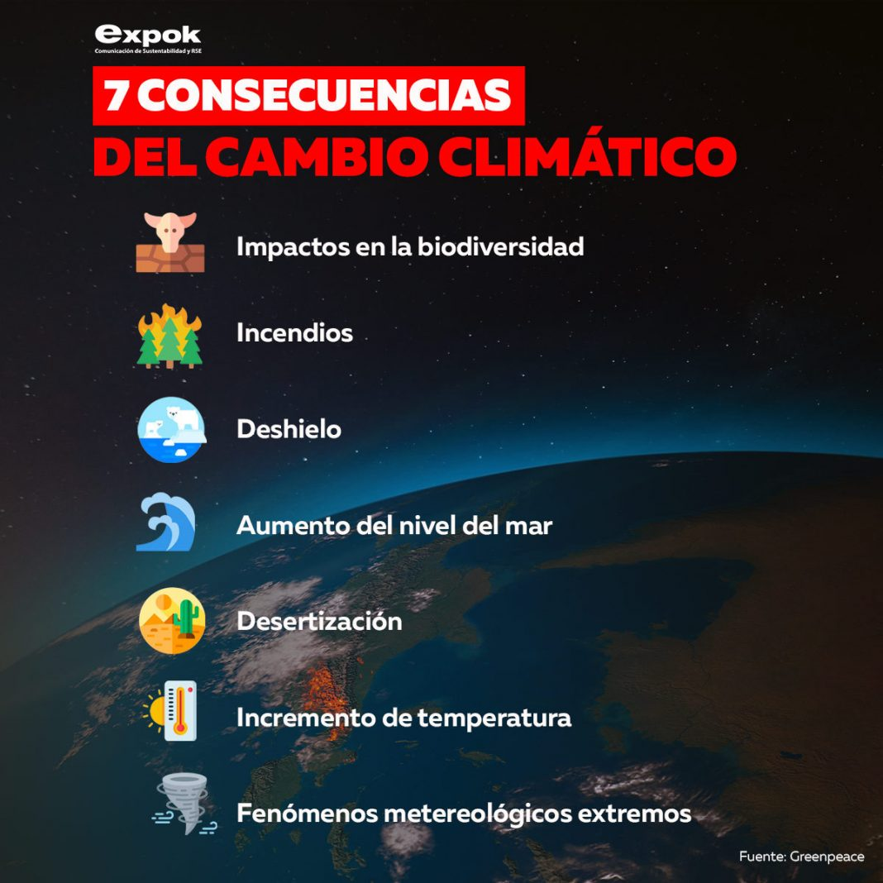


Los efectos del cambio climático han sido reconocidos por los diferentes países, y desde hace muchos años se buscan mitigar de distintas formas las afectaciones en los recursos naturales.
Para la ONU, las mujeres rurales desempeñan un papel fundamental en los tres componentes de la seguridad alimentaria: la producción, la distribución y la utilización de los alimentos.

Slide 3
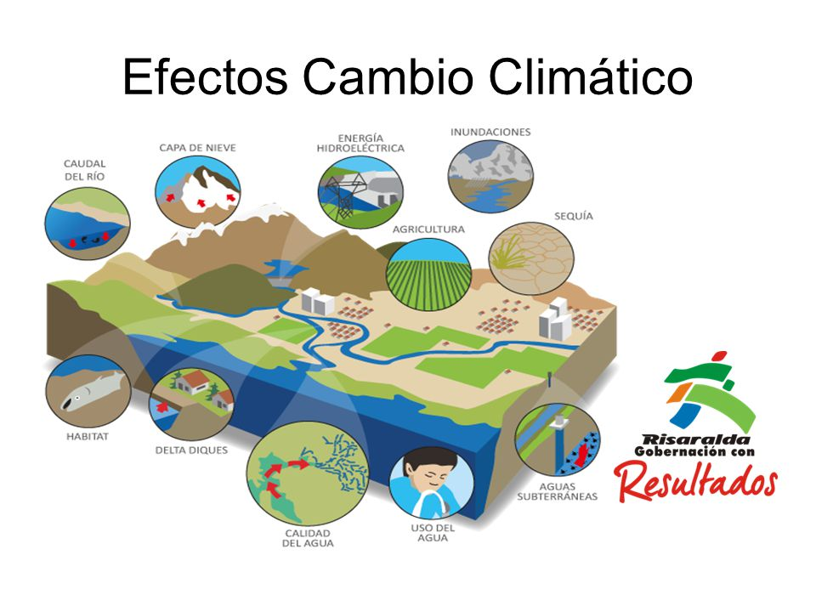
En busca de la “seguridad alimentaria” como productoras, agricultoras e integrantes de cooperativas, las mujeres están adoptando cada vez más prácticas tecnológicas ancestrales, indígenas y modernas sostenibles a fin de dar respuesta a la variabilidad del clima y a las frecuentes crisis climáticas.

Slide 4


Slide 5


Tarea
1. Reflexionar: a) ¿Cuáles son las principales afectaciones relacionadas al cambio climático? b) ¿Qué actividades desarrolladas en su comunidad, considera usted que influyen en el cambio climático? c) Cuáles son las estrategias contra el cambio climático? ¿A quién están dirigidas, quien las ejecuta?

Slide 6
Taller 4
¿Cómo calificaría este cuarto taller?

